Slide 1
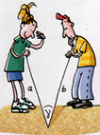
Trigonometrie
Laura Katzensteiner
Mary Maxion
Kristina Goliasch
3BBIK 2010/2011

Slide 2
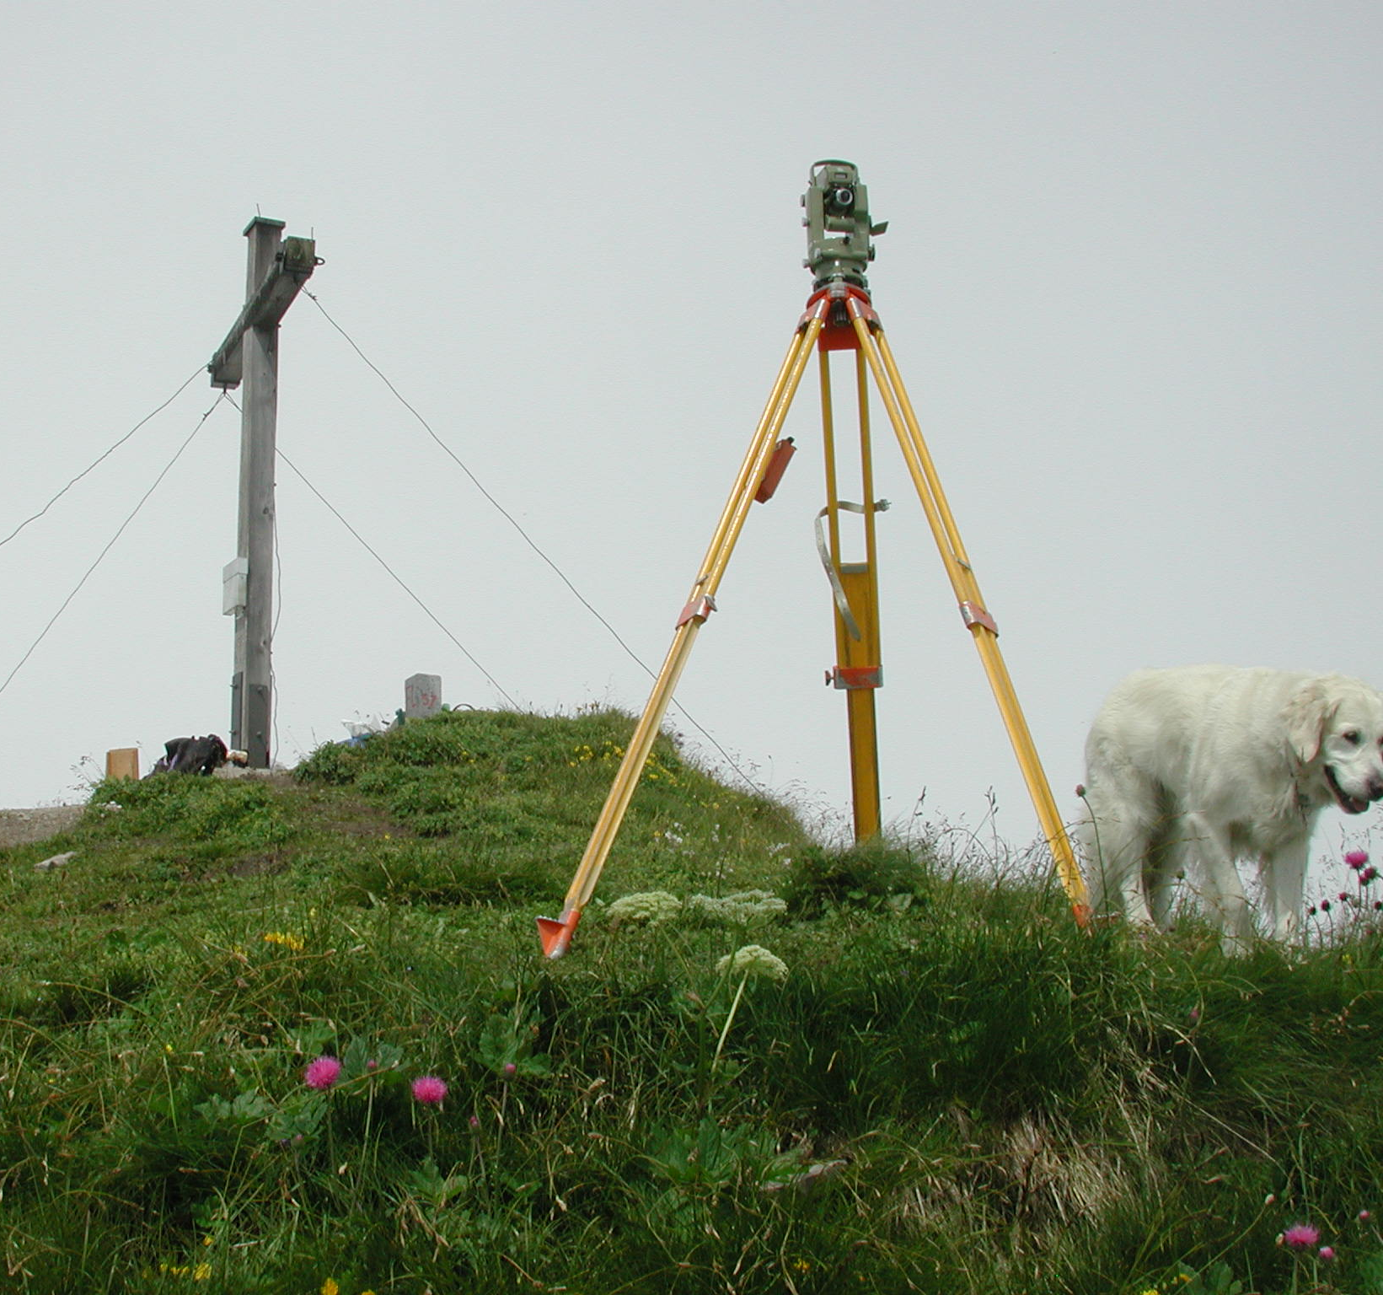
Wofür Trigonometrie?
Mithilfe der trigonomischen Formeln kann man sich im rechtwinkeligen Dreieck sowohl Winkelgrößen als auch Seitenlängen ausrechnen.
In der Praxis verwenden Experten Trigonometrie um Gelände zu vermessen.

Slide 3
Winkelfunktionen
sin α – „Sinus Alpha“
cos α – „Cosinus Alpha“
tan α – „Tangens Alpha“
Gegenkathete
Hypotenuse
Ankathete
Hypotenuse
Gegenkathete
Ankathete

Slide 4
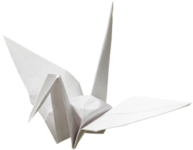
Das rechtwinkelige Dreieck I
Erklärung
Formeln
Beispiele

Slide 5
Was ist das?
Das rechtwinkelige Dreieck zeichnet sich
aufgrund des rechten Winkels im Eckpunkt C aus.
B
β
b
c
α
a
Addiert man α und β ergibt die
Winkelsumme 90° - rechter Winkel.
C
A

Slide 6
Formeln
Gegenkathete
sin α
β
Hypotenuse
cos α
Ankathete
b
c
Hypotenuse
tan α
Gegenkathete
α
Ankathete
a
Flächeninhalt:
a*b
(• = γ)
2
Winkelsumme:
α+β=γ=90°
Satz des Pythagoras:
a²+b²=c²

Slide 7
Beispiel
gegeben ist
a = 40 cm
b = 35 cm
gesucht ist
c = ?
α = ?
β = ?
A =?

Slide 8
Skizze
A
β
c=?
b = 35 cm
α
B
C
a = 40 cm

Slide 9
Lösung
35
40
tanα=
α= tan⁻¹
α= 41,2°
cos41,2°=
c=
c= 53,2 cm
sinβ=
β = sin⁻¹
β = 48,8°
A =
A = 700 cm²
40
53,2
35
40
40
53,2
40
40*35
c
2
40
cos41,2°
HINWEIS: Zur Lösung des Beispiels wurden zur Demonstration alle
möglichen Winkelfunktionen verwendet. In der Praxis wählt man die,
die am leichtesten anzuwenden ist, bzw. wo die meisten Informationen
gegeben sind.

Slide 10
Das gleichschenkelige Dreieck
Erklärung
Formeln
Beispiele

Slide 11
Was ist das?
Ein gleichschenkeliges Dreieck hat
2 gleich lange Seiten (a=b) und
2 gleich große Winkel (α=β).
Der dritte Winkel δ ergänzt
die 180° des Dreiecks.
δ
a
a
α
α
c

Slide 12
Die Winkel
Nicht immer sind alle Winkel gegeben
und müssen deshalb erst aus-
gerechnet werden.
Um die fehlenden Winkel
ausrechnen zu können,
brauchen wir die Winkel-
funktionen.
δ
a
a
α
α
c

Slide 13
Die Winkelfunktionen
Diese Funktionen können nur im
rechtwinkeligen Dreieck ange-
wendet werden.
Deshalb helfen wir uns mit
den Höhen h_{c} oder h_{a.}
δ
a
h_{c}
a
h_{a}
α
α
c

Slide 14
Formeln
tanα =
sinα =
cosα =
Gegenkathete
δ
Ankathete
Gegenkathete
a
h_{c}
a
Hypotenuse
Ankathete
h_{a}
Hypotenuse
α
α
c

Slide 15
Formeln II
Für die Berechnung der Fläche
wird folgende Formel verwendet:
A =
oder
A =
c*h_{c}
2
a
h_{c}
a
a*h_{a}
2
h_{a}
c

Slide 16
Beispiel
gegeben ist im gleichschenkeligen Dreieck
a = 53cm
α = 58°
gesucht ist
c = ?
δ = ?
A =?

Slide 17
Skizze
δ
δ
2
a
h_{c}
a
h_{c}
a
h_{a}
α
α
c
c
2

Slide 18
Lösung
h_{c}
c*h_{c}
sinα=
sin58°=
h_{c}= 45cm
h_{c}²+( )² = a²
= a²-h_{c}² /*2
c = 56cm
A =
A =
A = 1.260cm²
Da wir für die Berechnung des
Flächeninhaltes die Seite c brauchen, müssen wir zuerst h_{c} ausrechnen. Mit h_{c} können wir dann mit dem Satz des Pythagoras die fehlende Seite c ausrechnen.
a
2
h_{c}
56*45
53
2
c
2
c
2

Slide 19
Beispiel II
gegeben ist im gleichschenkeligen Dreieck
a = 10,9cm
A = 54,6cm²
gesucht ist
c=?
δ=?
α = ?

Slide 20
Skizze
δ
Tipp: h_{a} !
x
a
h_{c}
a
h_{a}
y
α
α
c

Slide 21
Lösung
a*h_{a}
A =
h_{a} =
h_{a} =
h_{a} = 10,02cm
h_{a}²+x² = a²
x = a²-h_{a}²
x = 4,29cm
a-x = y
y = 6,61cm
y²+h_{a}² = c²
c = y²-h_{a}²
c = 12cm
2
A*2
a
54,6*2
10,9

Slide 22
Lösung
h_{a}
sinα =
α = sin⁻¹( )
α = 56,61°
δ = 180-2*56,61
δ = 66,77°
c
Da wir α berechnen wollen,
müssen wir die Umkehrkehr-
funktion von sin anwenden,
welche sin⁻¹ ist.
h_{a}
c

Slide 23
Das rechtwinkelige Dreieck II
Erklärung
Rechnung
Beispiele

Slide 24
Textbeispiele
Wende an, was du gelernt hast!

Slide 25
Die Leiter
Eine Leiter ist h Meter hoch. Sie lehnt an einer Wand mit einem Neigungswinkel von 43º. Der Fuß der Leiter steht 2,3m von der Wand entfernt. Wie hoch ist die Leiter?

Slide 26
Skizze
h
43º
•
2,3m

Slide 27
Lösung
2,3
cos43º=
h
2,3
h=
cos43º
h=3,15m
Die Leiter ist 3,15m hoch.

Slide 28
Die Maus
Eine Maus will zum Käse. Dieser befindet sich auf einem 1,2m hohen Tisch. Die Maus sieht den Käse mit einem Höhenwinkel von 43º. Wie viele Mäuselängen braucht sie um den Tisch zu erreichen?
Tipp: Die Maus ist 17cm lang.

Slide 29
Skizze
1,2m
43º
•
x

Slide 30
Lösung
1,2
tan43º=
x
1,2
x=1,28m
x=
tan43º
1,28 : 0,17 = 7,53
Die Maus ist 8 Mäuselängen vom Tisch entfernt.

Slide 31
Das U-Boot
Ein U-Boot möchte einen Punkt 3000m unter dem Meeresspiegel erreichen mit welchem Tiefenwinkel α muss es reisen, wenn es die Stelle nach 2 Stunden erreichen will?
Tipp: Das U-Boot reist 32m/Minute

Slide 32
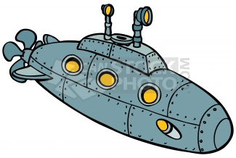
Skizze
•
α
3840m
3000m
Nebenrechnung:
32m/Minute = ?m/Stunde 32*60= 1920m/Stunde
Reisemeter bei 2 Stunden: 3840m

Slide 33
Lösung
sinα=
3000
3840
3000
α= sin⁻¹( )
3840
α=51,38º
Das U-Boot muss mit einem Tiefenwinkel von 51,38º reisen.

Slide 34
Der Heißluftballon
Ein 3m großer Heißluftballon fliegt in einer Höhe von h über dem Boden. Ein Beobachter betrachtet den höchsten Punkt des Ballons mit einem Höhenwinkel von 53º und den niedrigsten Punkt mit einem Höhenwinkel von 46º. Wie hoch fliegt der Ballon?
Tipps: Die Höhe ist bis zum niedrigsten Punkt des Ballons zu berechnen. Der Beobachter ist auf einen Punkt zu reduzieren.

Slide 35
Skizze
3m
h
53º
46º
x

Slide 36
Lösung
h
3+h
tan46º= tan53º=
x ausdrücken: tan46º= x=
Gleichung mit 2 Unbekannten:
tan53º= tan53º= | *h
x
x
h
h
x
tan46º
3+h
3tan46º+htan46º
h
tan46º
h

Slide 37
Lösung
htan53º= 3tan46º+htan46º | - htan46º
htan53º-htan46º=3tan46º
h (tan53º-tan46º)=3tan46º | :( )
h= h= 10,66 m
Der Heißluftballon fliegt in einer Höhe von 10,66m.
3tan46º
tan53º - tan46º

Slide 38
Your brain has now been officially upgraded!
Viel Spaß beim weiterlernen !!!

